Slide 1
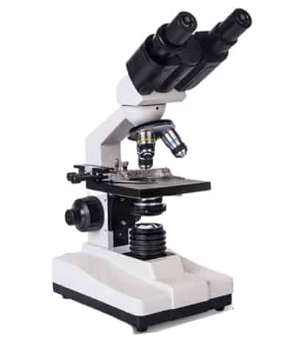
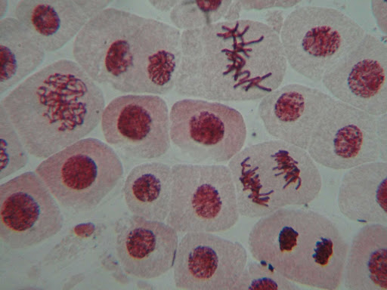
Bài 18 THỰC HÀNH:
LÀM VÀ QUAN SÁT TIÊU BẢN QUÁ TRÌNH NGUYÊN PHÂN VÀ GIẢM PHÂN
Môn học: Sinh học - Lớp: 10
Thời gian thực hiện: 02 tiết

Slide 2
GV phát ngẫu nhiên mô hình cho HS, HS chỉ ra tên kì, nêu đặc điểm của tương ứng.
Ví dụ :

Slide 3
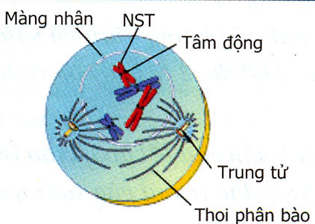
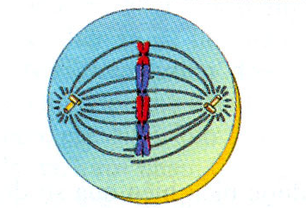
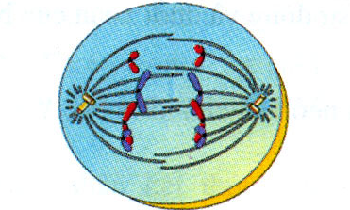
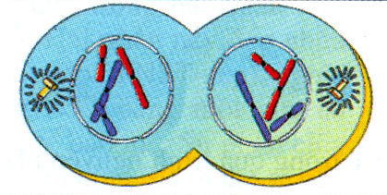
 | Diễn biến cơ bản
Kì đầu | -NST kép bắt đầu co xoắn -Trung tử tiến về 2 cực tế bào -Thoi phân bào hình thành -Màng nhân & nhân con tiêu biến
Kì giữa | - NST co xoắn cực đại, tập trung thành 1 hàng trên mặt phẳng xích đạo của thoi phân bào -NST có hình dạng, kích thước đặc trưng cho loài
Kì sau | Mỗi NST kép tách nhau ở tâm động thành 2 NST đơn đi về 2 cực của tế bào
Kì cuối | -NST dãn xoắn dần -Màng nhân & nhân con xuất hiện -Thoi phân bào biến mất

Slide 4
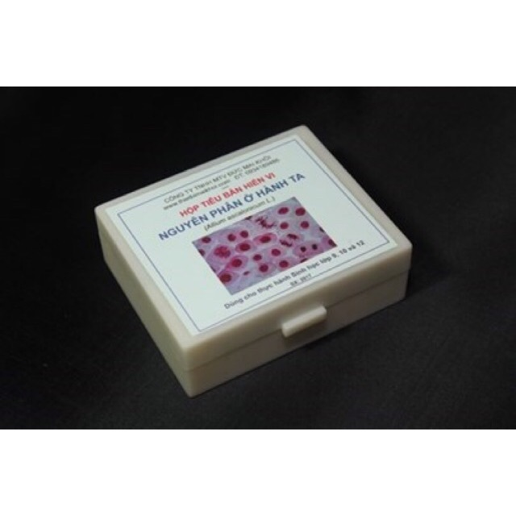
1. Thực hành: làm và quan sát tiêu bản quá trình NP của TB.
1.1. Chuẩn bị

Slide 5
1.2 . Cách tiến hành
Bước 1: Cố định mẫu
Bước 2: Nhuộm mẫu vật
Bước 3: Làm tiêu bản
Bước 4: Quan sát tiêu bản
Nhận biết các kì của quá trình nguyên phân trên tiêu bản. Vẽ tế bào ở một số kì khác nhau quan sát được trên tiêu bản vào vở.

Slide 6
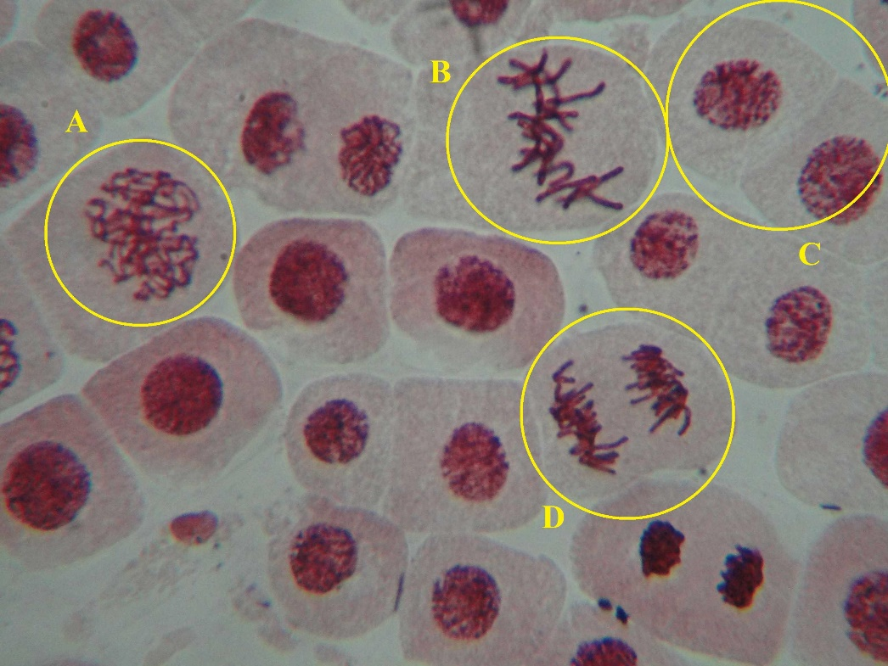
1.3. Kết quả
Một số hình ảnh các kì của nguyên phân trên tiêu bản rễ hành

Slide 7
Sắp xếp các hình của tiêu bản rễ hành theo đúng thứ tự xuất hiện của các kì trong quá trình nguyên phân?
Đầu kì đầu | Cuối kì đầu | Kì giữa | Kì sau | Kì cuối
1 | 2 | 3 | 4 | 5

Slide 8
Hình ảnh các kì của nguyên phân trên tiêu bản rễ hành
Vẽ tế bào ở các kì nguyên phân vào vở
3 | 1 | 4 | 5 | 2

Slide 9
2. Thực hành: làm và quan sát tiêu bản quá trình GP của TB.
2.1. Chuẩn bị

Slide 10
2.2 . Cách tiến hành
Bước 1: Mổ châu chấu
Bước 2: Cố định mẫu
Bước 3: Làm tiêu bản
Bước 4: Quan sát tiêu bản
Yêu cầu:
Nhận biết các kì của quá trình giảm phân trên tiêu bản. Vẽ tế bào ở một số kì khác nhau quan sát được trên tiêu bản vào vở.

Slide 11
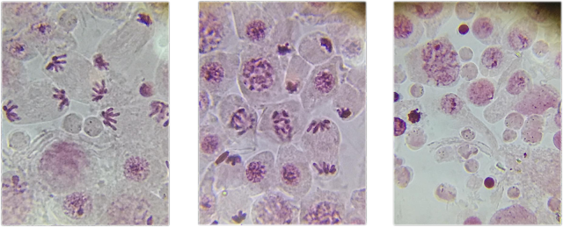
2.3. Kết quả
Một số hình ảnh các kì của giảm phân trên tiêu bản TB tinh hoàn của châu chấu đực

Slide 12
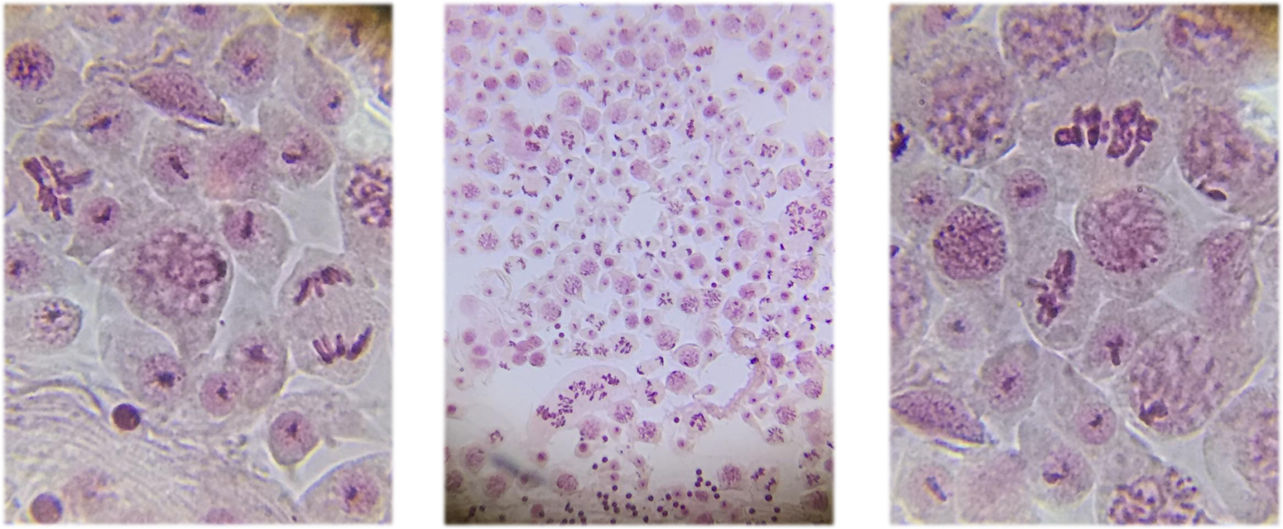
2.3. Kết quả
Một số hình ảnh các kì của giảm phân trên tiêu bản TB tinh hoàn của châu chấu đực

Slide 13
3. Thu hoạch
1. Mục đích
2. Cách tiến hành
3. Kết quả
a) Báo cáo kết quả làm và qua sát tiêu bản quá trình NP.
b) Báo cáo kết quả làm và qua sát tiêu bản quá trình GP.
4. Giải thích và kết luận
5. Trả lời câu hỏi

Slide 14
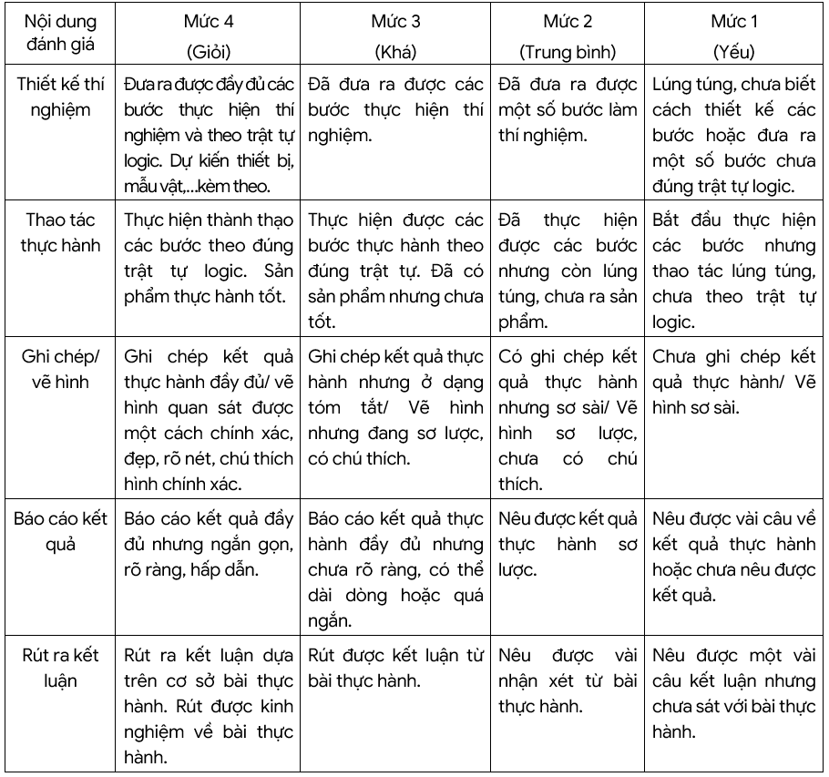
Tiêu chí đánh giá sản phẩm

Slide 15
4. Vận dụng:
Mỗi nhóm tự kiếm nguyên vật liệu làm mô hình mô tả các kỳ nguyên phân, GP I, II ở nhà, nộp lại sau 1 tuần, đầu tiết học thứ 2 trong tuần (sản phẩm có ghi rõ tên nhóm, lớp, chú thích trên mô hình)

Slide 16
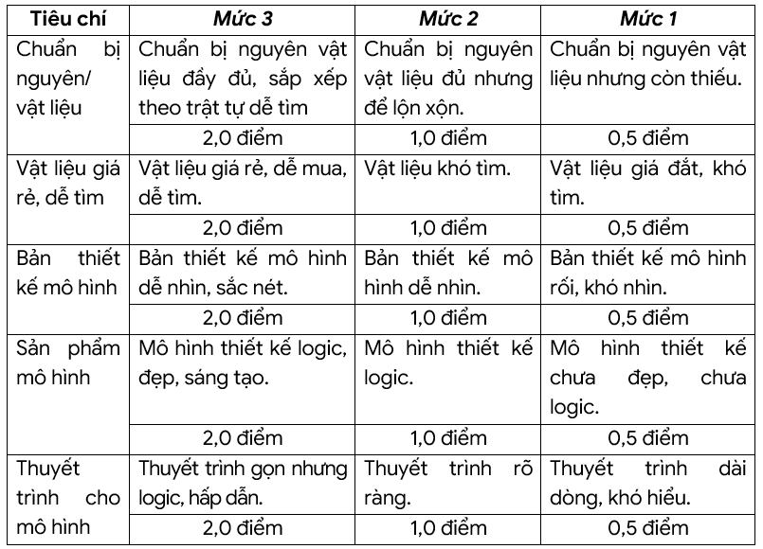
Tiêu chí đánh giá sản phẩm

